Slide 1
AI对职业的冲击
cuijizhe@foxmail.com
延边大学
信息管理与信息系统

Slide 2
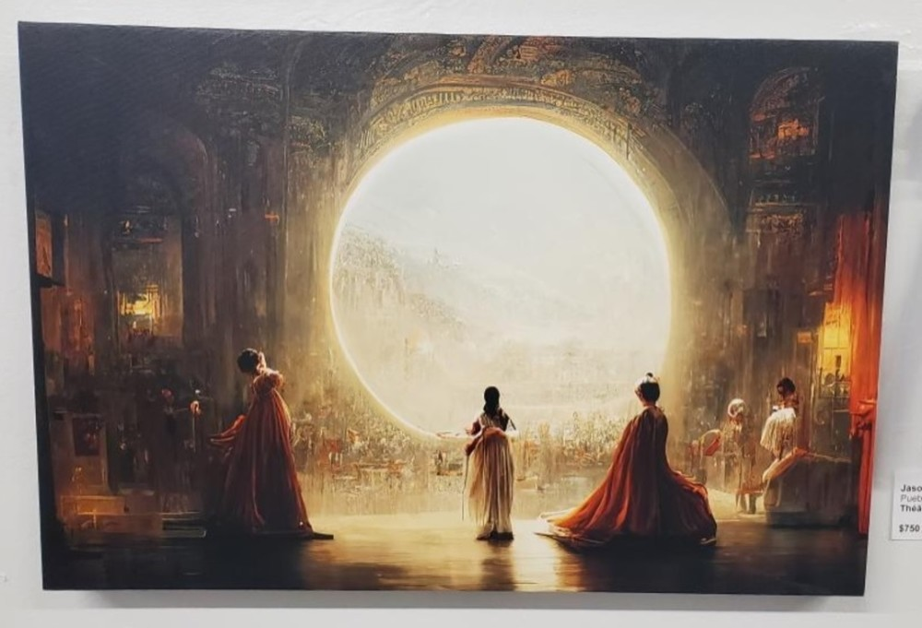
这两天，美国的数字艺术家们心情格外苦涩。
他们埋头苦练好多年，好不容易能创作精美的画，结果在科罗拉多州的绘画比赛上，被一个根本不会画画的人打败了！为啥呢？ 咳，还是因为AI……
每年8月，科罗拉多州会举办州博览会，会上有一项活动是艺术创作比赛。这个比赛分15个赛道，其中一个是“数字艺术/数字摄影奖”，欢迎数字艺术家和摄影师投稿。
作品名称:《Theatre Dopera Spatial》。
创作它的画家杰森·艾伦（Jason Allen）获得奖金和奖章。

Slide 3
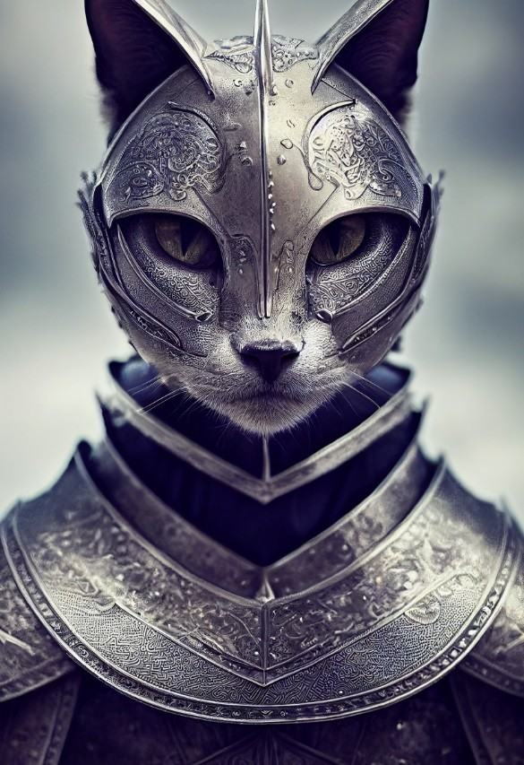
软件名称：Midjourney
使用方法：Midjourney是通过输入文字，让AI返回符合描述的图。它画的图除了写实逼真外，还有极强的艺术感，很多够得上专业商稿。
举例：比如，输入文字“猫咪骑士，肖像画，精致的盔甲，银质，丝绸，影视光影”，出来的图是这样的：

Slide 4
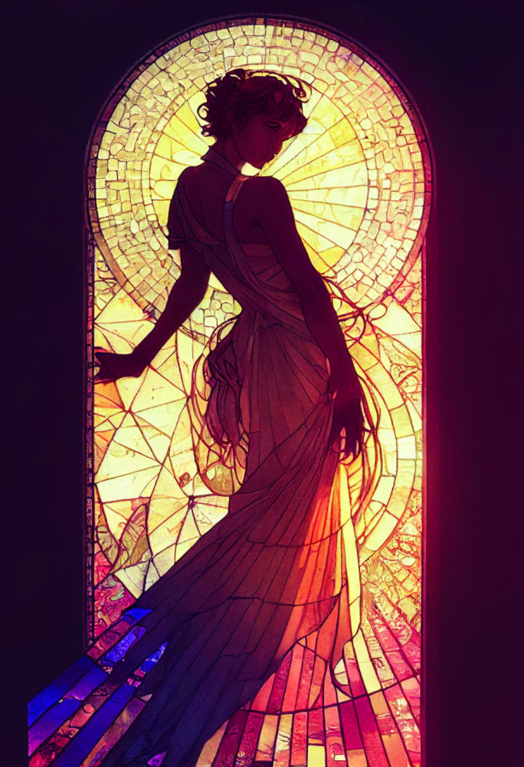

“精美的彩色玻璃，朱迪·科默扮演维纳斯，希腊时尚风格，吉田明彦、士郎正宗和穆夏的二次元画风，魅惑，强烈聚焦。
恢宏而华丽的梦幻城堡，由蓝宝石雕刻而成，氛围，戏剧性光影，史诗构图，广角，宫崎骏，娜乌西卡，荒野之息。”

Slide 5
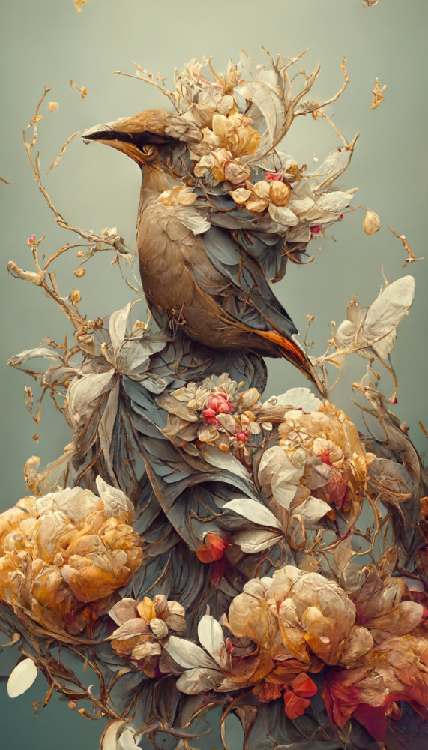
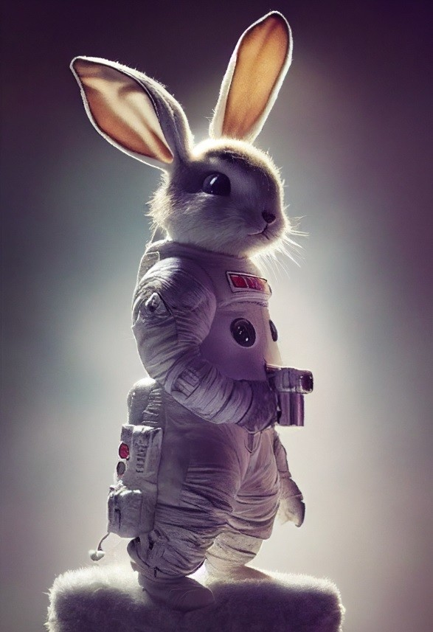
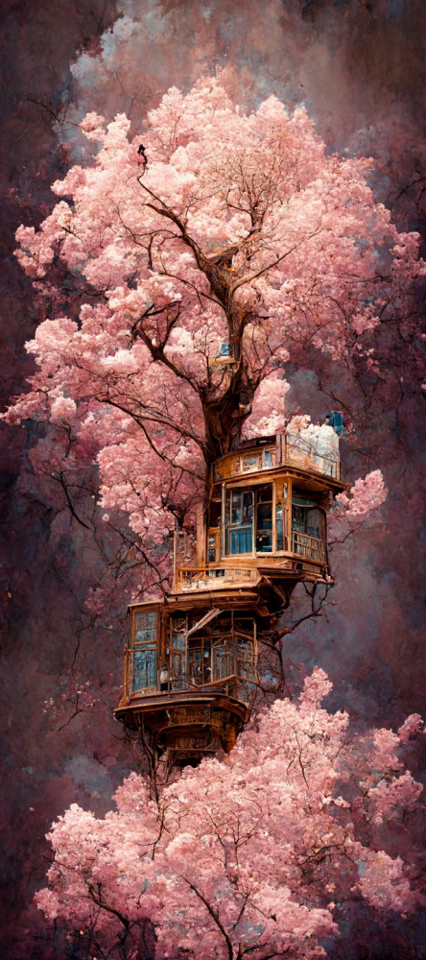
“小小的可爱的宇航员兔子，让-巴蒂斯·特蒙赫的画风，拟人化，戏剧性光影。”
“飘逸的波西米亚蜡翼鸟，太平鸟。”
“樱花树屋。”

Slide 6
画师辛苦十多年，被一群不懂绘画的人干掉。
这些东西原本需要画师、摄影师的劳动，但现在，只需要输入几个字，AI就帮你做好了。
商业社会讲究性价比和效率，未来很长一段时间，AI作画会大行其道。
让人担忧的是，人类自己的艺术市场、创作能力可能受到负面影响。
AI的潜能确实无可限量值得惊叹，

Slide 7
AI对音乐界的冲击
2019年深圳交响乐团, 首部AI交响变奏曲《我和我的祖国》；
全球首部人工智能生成的古琴曲《烛》也在2021年底完成首演;
2021年举办的世界音乐人工智能大会、全球人工智能技术大会、2021中国音乐科技应用论坛等各种活动上，
音乐人工智能也成为被提及最多、讨论最热烈的话题之一。AI(人工智能的英文缩写)正变得越来越聪明，音乐创作也是如此吗？

Slide 8
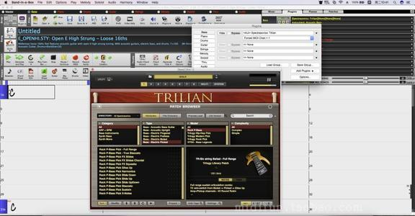
Band-in-a-Box是一个智能的音乐伴奏软件程序。您可以听到并播放许多歌曲创意，从无到有，在短时间内的东西。 Band-in-a-Box是您的按需备份乐队。只需使用标准符号（例如C，Fm7或C13b9），选择您想要的样式，然后Band-in-a-Box会自动生成钢琴，贝斯，鼓，吉他，弦等的完整编曲。然后，您可以使用专业品质的乐器声音播放音乐

Slide 9
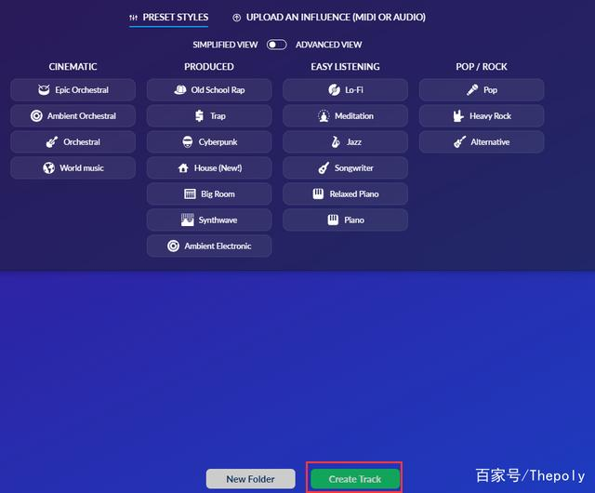
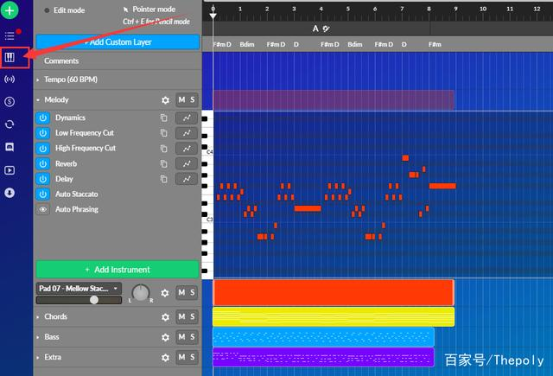
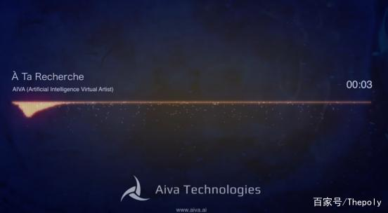
AIVA technologies
同时支持网页编辑生成以及客户端下载，且免费测试试用。使用起来也非常简单，选择相应的风格即可生成相应的音乐，点击一下就可以生成。

Slide 10
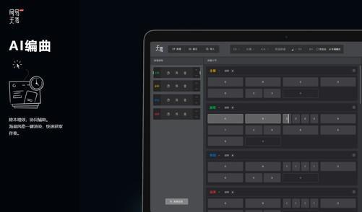
10秒创作一首歌 网易推出AI音乐创作工具
2022年网易正式推出了全球首个一站式音乐创作平台网易天音，该平台借助AI技术可以实现让不懂乐理的音乐小白，10秒钟就能写出一首歌。

Slide 11
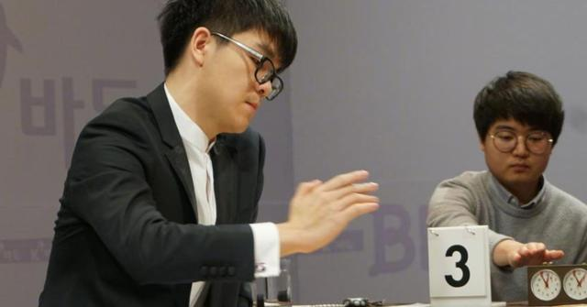
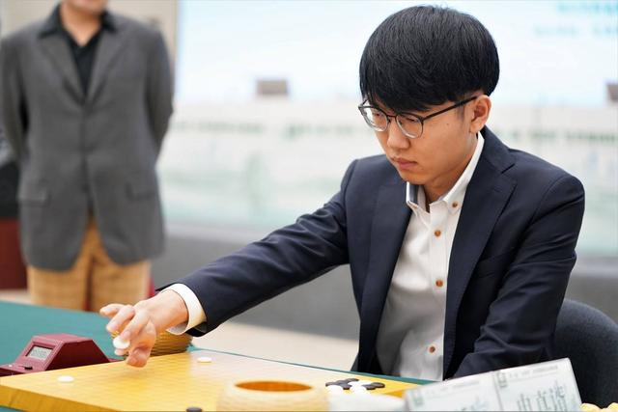
曾一度被中国选手狂虐的韩国围棋，终于迎来了他们的“天选之子”，韩国选手申真谞，展现出极为强悍的棋坛统治力
申真谞出生于2000年，是第一位成为围棋世界冠军的00后，2月9日，他击败中国选手杨鼎新；2月25日，他击败中国选手柯洁，职业生涯23连胜中国选手。
但柯洁赛后的一段话，引发了轩然大波，他说申真谞的全盘棋路有71%的AI吻合率，暗示他可能用AI作弊，并直呼：我受够了AI围棋。

Slide 12
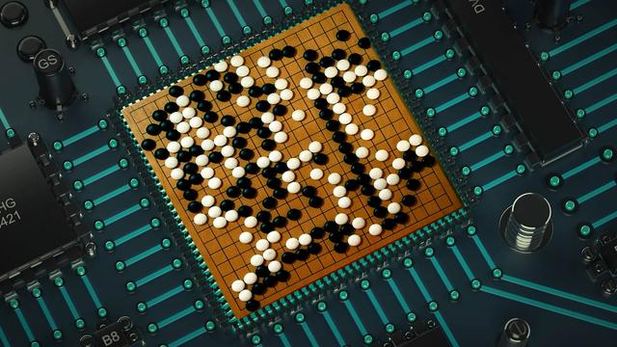
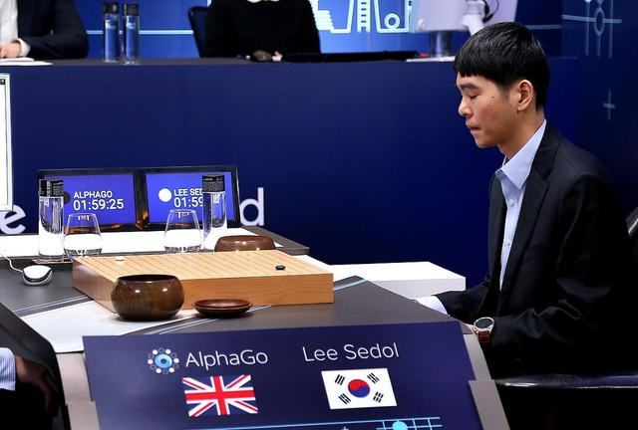
中国、日本、韩国的围棋选手，都有自己偏好的路数和风格，像是日本围棋就分很多流派，武宫流、加藤流，而AI围棋诞生之后，这些流派和传承瞬间变得毫无价值，历史上所积累的围棋经验，都在AI的围追堵截下，分崩离析。

Slide 13
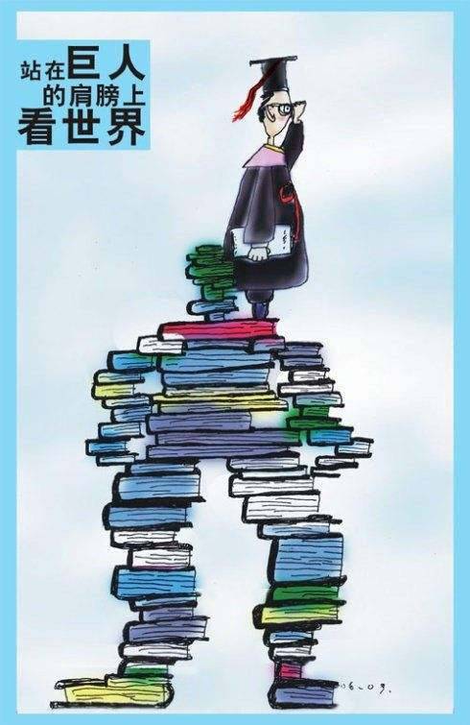
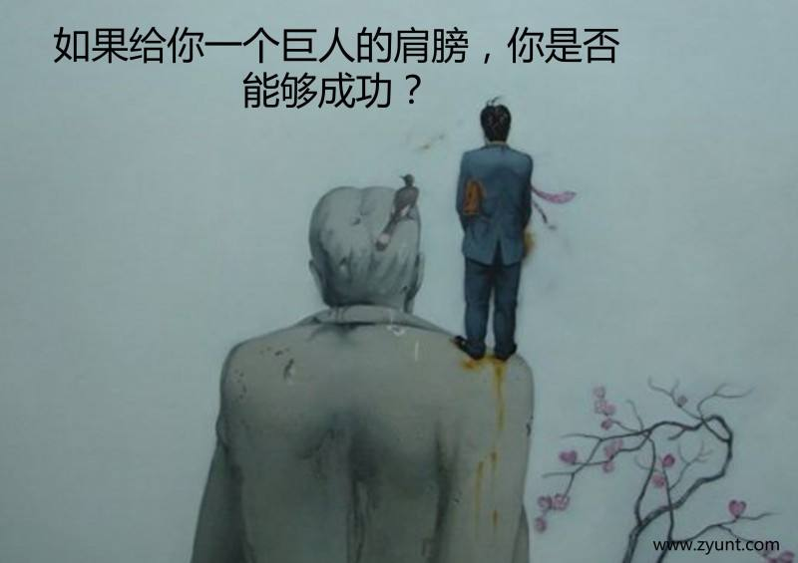

Slide 14
01 电话推销员 （我国2019年已经取代)
被AI取代的几率：99.0%
剑桥大学两位人工智能领域的研究专家通过数据分析了 365 种职业在未来的“被AI取代的概率”。电话推销员被AI取代的概率几乎达到了100%！
研究人员给出的原因是这样一个单调、重复、恼人，又毫无效率可言的工作，就算没有AI的出现也是迟早要消亡的。
同学们试想，有人打给你电话推销，在没有看到产品、不知道拨电人的来历下，你会购买吗？

Slide 15
02 打字员
被AI取代的几率：98.5%
在我们爸爸妈妈年轻的年代，打字员这种与电脑打交道的工作，曾经也是一份很高大上的工作。但是，现在连幼儿园的小孩会吃鸡了，你觉得打字员的未来如何？现在能够凭借“打字”这一项技能存活的唯一职业也只有速记员了。
我们一般人一分钟内打字的速度在于50/60字，打字员的速度在130字左右，速记员打字的速度则在200-400字之间，以赶得上速度最快的播音员的播音速度哦。听起来是不是很厉害？
但等到语音识别技术普及的那一天，速记员也将会被淘汰。其次是打字员、会计、保险业务员等等，这些以服务业为主的行业，有些在技术上早已能够实现，这类无需天赋，只要经过训练就可以轻易被掌握的技能，在未来的淘汰率都高达九成以上。

Slide 16
03 会计
被AI取代的几率：97.6%
是不是还有不少同学填报了会计专业啊？但是会计被AI取代的几率竟然达到了97.6%！
对比起前2名的夕阳行业，会计拥有更多的技能，前景目前也被主流社会看好，剑桥大学的数据公布后，震惊了社会。
但似乎会计这份工作，对比起其他专业，并不需过多的天分，AI只需要经过训练就可以轻松掌握。会计工作的本质本来就是信息搜集和整理，对于会计专业的学生来说，会计的难度在于内部存在着严格的逻辑要求，但是AI能够保证100% 准确，从结果上来看，机器智能操作的优势的确明显。
如果有关注AI新闻的同学们，英国不会忘了去年全球四大会计师事务所中的德勤、普华永道和安永相继推出了财务智能机器人方案吧！当时可是给业内造成了不小的轰动呢！

Slide 17
04 保险业务员
被AI取代的几率：97.0%
另一个已经开始走向人工智能化的行业是保险业啦，相信同学们都跟翼学长一样，非常怕当保险经纪的同学的强力推销。
于已经购买了保险的同学们，不难发现现在的保险公司已经将智能科技引入到公司业务上，无论是网路客服或是致电，只要是基本售后都是AI或是机器人在处理。
在不久的将来，人工智能将也替代销售人员，甚至能够成为个人保险智能管家。
目前日本富国生命保险已经抢先用 IBM 的人工智能平台 Watson Explorer 取代了原有的 34 名人类员工。

Slide 18
05 银行职员
被AI取代的几率：96.8%
是不是受够了银行职员效率低、态度差的服务，在未来银行职员将有96.8%的概率会被AI取代。
除了单调、重复，“低效率”也是造成银行职员被自动化取代的一大因素，自动化后将能够在最快的时间内帮你完成业务。再也不需要浪费一个下午在银行排队啦！
银行一直是商业管理与经济毕业生的最爱，但是一般的银行销售职员也是岌岌可危哦。

Slide 19
06 政府职员
被AI取代的几率：96.8%
BBC 的研究人员在这里所指的是政府职员是政府底层职能机构的办事职员，也就是我们到政府机构办事会接触到的职员。
在英国今年年初的一项调查中，有25%的受访者认为，相比人类，机器人有更好的处理能力。繁琐的行政工作将由AI取代，甚至是在网上就能处理，我们不需要出门就能够办事啦！
07 接线员
被AI取代的几率：96.5%
早在几十年前，Microsoft 微软就开发出了具有总机接线员功能的智能语音系统。
这些年来，越来越多行业的电话客服接线员都是机器人，随着人工智能的发展，人类接线员的绝大部分工作基本都可以被自动完成，这也是为什么接线员会上榜了！

Slide 20
08 前台工作人员
被AI取代的几率：95.6%
相信大家对于前台机器人并不陌生，前台机器人前两年就已经多次登上了新闻热搜，话题度最高的是由日本软银公司开发的 Pepper。目前，日本以及欧美多国都已经有医院、银行、电器店之类的机构购买了 Pepper，作为前台接待人员使用。
阿里巴巴的智能未来旅店不仅是前台，更是将整个旅店AI智能化。从入住到就开始使用智能机器人脸识别帮你办理，后进入电梯直接刷脸直到楼层，甚至是刷脸开门。
一系列操作不超过5分钟，不仅比真人的酒店前台快多了，还更安全！

Slide 22
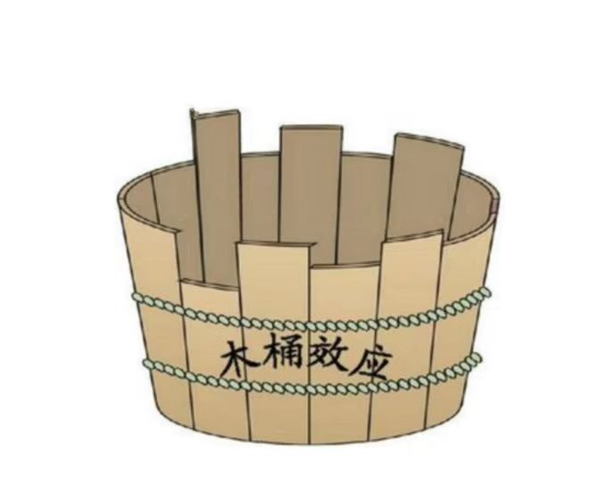

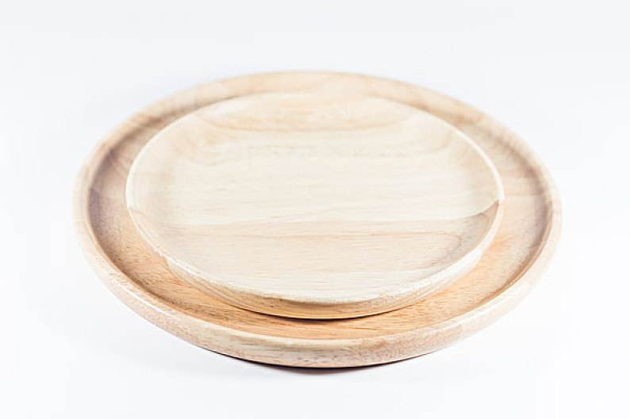
未来没有铁饭碗

Slide 23
